Slide 1

Basis Statistiek - Kansen
Jeroen Boogaard
24 mei 2023

Slide 2
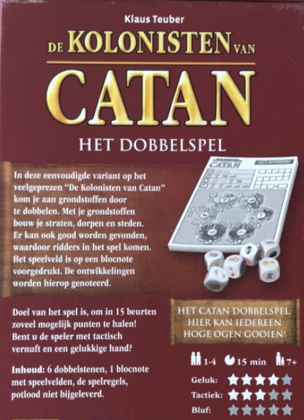
Geluk vs. Strategie

Slide 3
Leerdoelen
Weten hoe je op basis van een gegeven discrete uitkomstenruimte discrete kansen kunt bepalen
Uitkomstenruimte coderen in Python
Numpy toepassen voor het bepalen van Centrum-maten

Slide 4
benodigde Python voorkennis
Enkelvoudige variabelen
Meervoudige variabelen
Control Structures
Functies
Numpy arrays

Slide 5
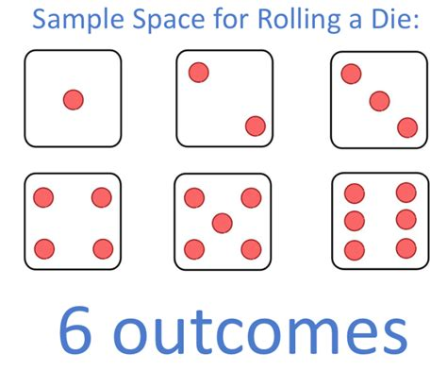
Uitkomstruimte dobbelsteen

Slide 6
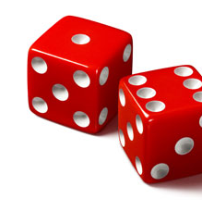
Opdracht op papier (in tweetallen)
Maak een tabel van de uitkomstruimte van de van twee dobbelstenen

Slide 7
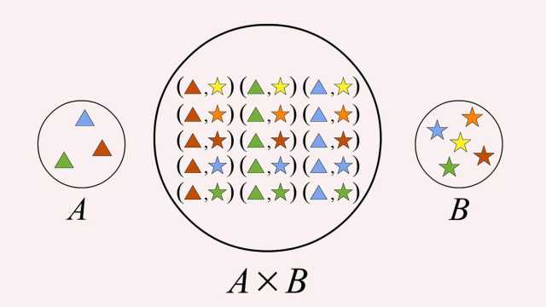
Combineer uitkomsten met het Cartesian Product

Slide 8
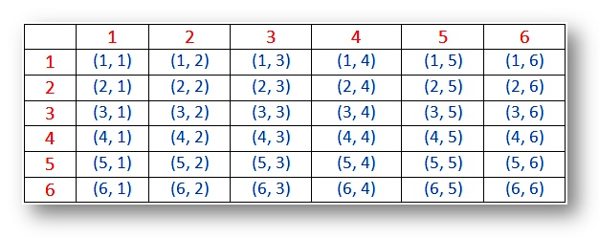
Uitkomstruimte twee dobbelstenen

Slide 9
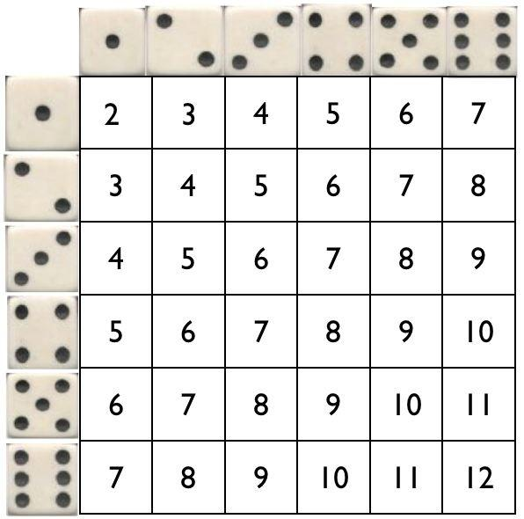
Som van twee dobbelstenen

Slide 10
Opdracht op papier (in tweetallen)
Maak een tabel van de uitkomstruimte van de som van twee dobbelstenen

Slide 11
Metrics
Modus de waarde die het vaakst voorkomt
Mediaan de middelste waarde als je de dataset van kleinste naar grootste waarde rangschikt
Gemiddelde de som van alle waarden, gedeeld door het totale aantal waarden
Vraag: In de context van spellen met twee dobbelstenen zoals Monopoly en Kolonisten van Catan: Welke van bovenstaande metrics is het meest bruikbaar?

Slide 12
Practicum
Maak de Exercises in notebook probaility
Uploaden naar jouw eigen Teams kanaal -> Deliverables Periode 3
Feedback op de Exercises via hetzelfde kanaal

Slide 13
Aanvalsplan
Bepaal de variabelen Bijv. een munt en een dobbelsteen
Bepaal de uitkomstruimte van de variabelen Bijv. {H, T} en {1, 2, 3, 4, 5, 6}
Bepaal de gezamenlijke uitkomstruimte van de (functie van de) variabelen Bijv. {H, T} en {1, 2, 3, 4, 5, 6} = { (H, 1), (H, 2), .., (H, 6), (T, 1), .., (T, 6) }
Bepaal de kans o.b.v. frequentie binnen de uitkomstruimte Bijv. P (munt=H, dobbelsteen=1) = 1 / (2*6) en P(munt= T, {dobbelsteen heeft even aantal ogen}) = 3 / (2*6)

